Slide 1
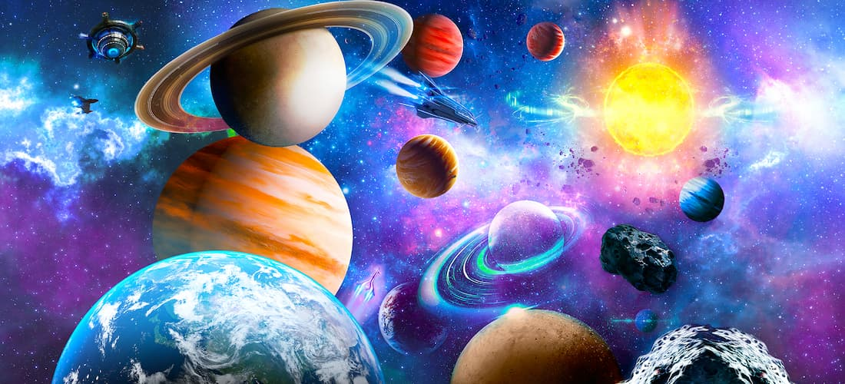
Питання 1: Яка планета найбільша у сонячній системі?
Юпітер
Земля
Марс
Венера

Slide 2
Відповідь правильна
Юпітер – це найбільша планета Сонячної системи. Він у 318 разів важчий за Землю та має понад 90 супутників.
Його атмосфера складається здебільшого з водню та гелію, а знаменита Червона Пляма – це ураган, який триває вже сотні років.
Перейти до наступного питання

Slide 3
Відповідь не вірна
Повернутися

Slide 4
Питання 2:

